Slide 1
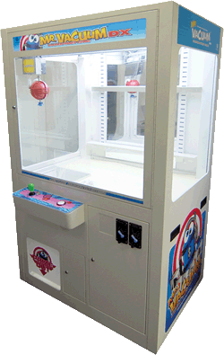

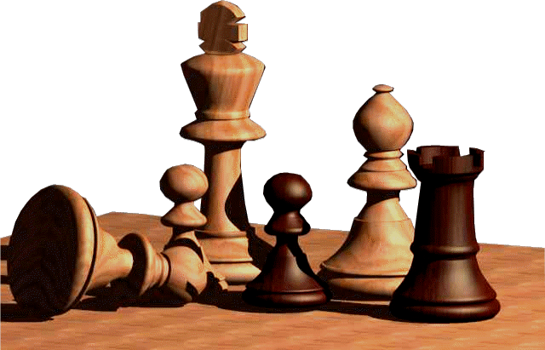
Polyclaw Chess
Un projet de :
BOUTMAR Salomé
DUCHAMPT Kévin

Slide 2
Sommaire
I) Notre projet
A) Ce qu’on a voulu réaliser
B) Planning
II) Le fonctionnement
A) Vision globale
B) Algorithme
III) Ce qui a été fait
A) Ce qu’on a réussit à faire
B) Les difficultés rencontrées : ce qu’on a pas fait.

Slide 3
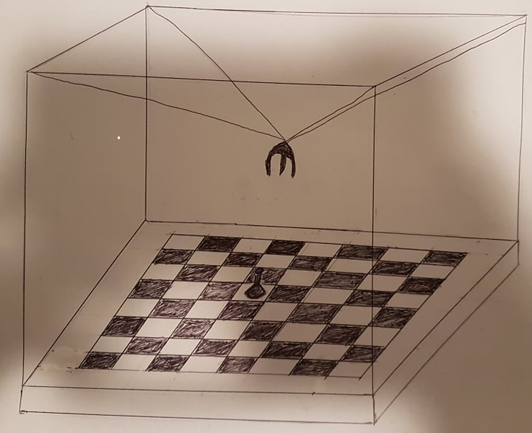
Notre projet → Ce qu’on a voulu faire

Slide 4
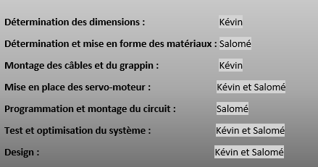
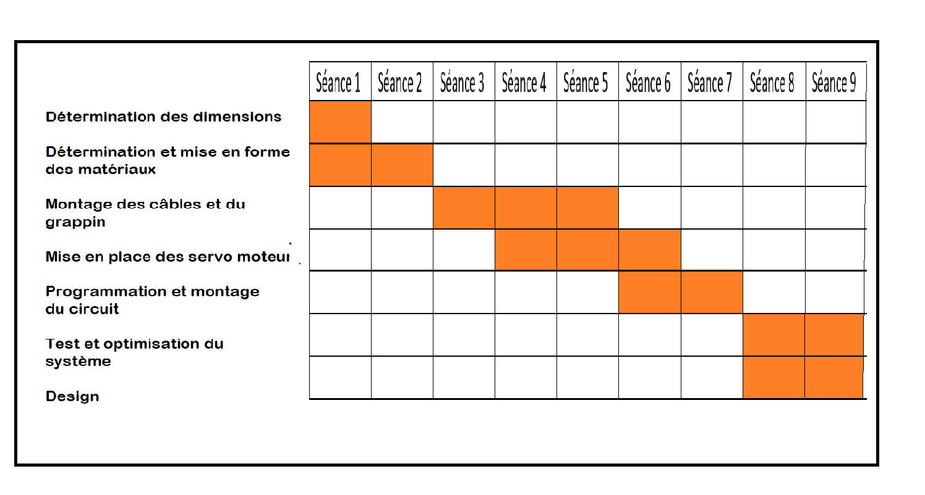
Notre projet → Planning

Slide 5

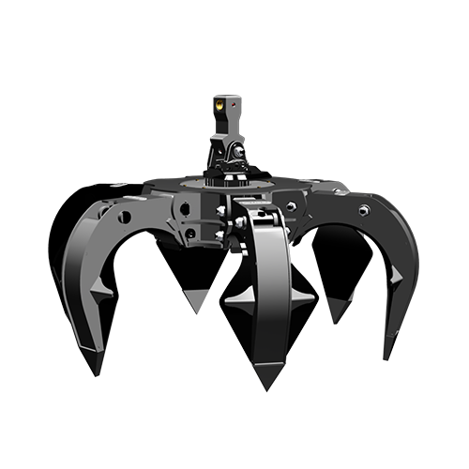
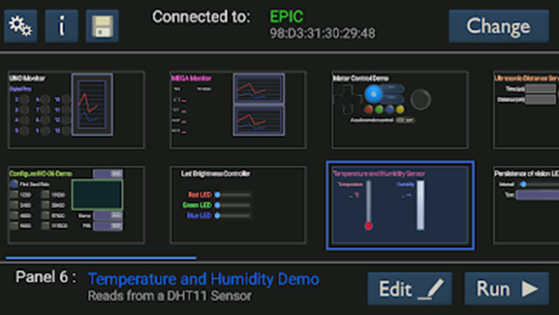
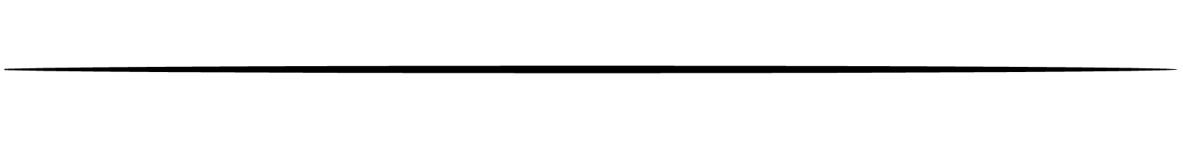
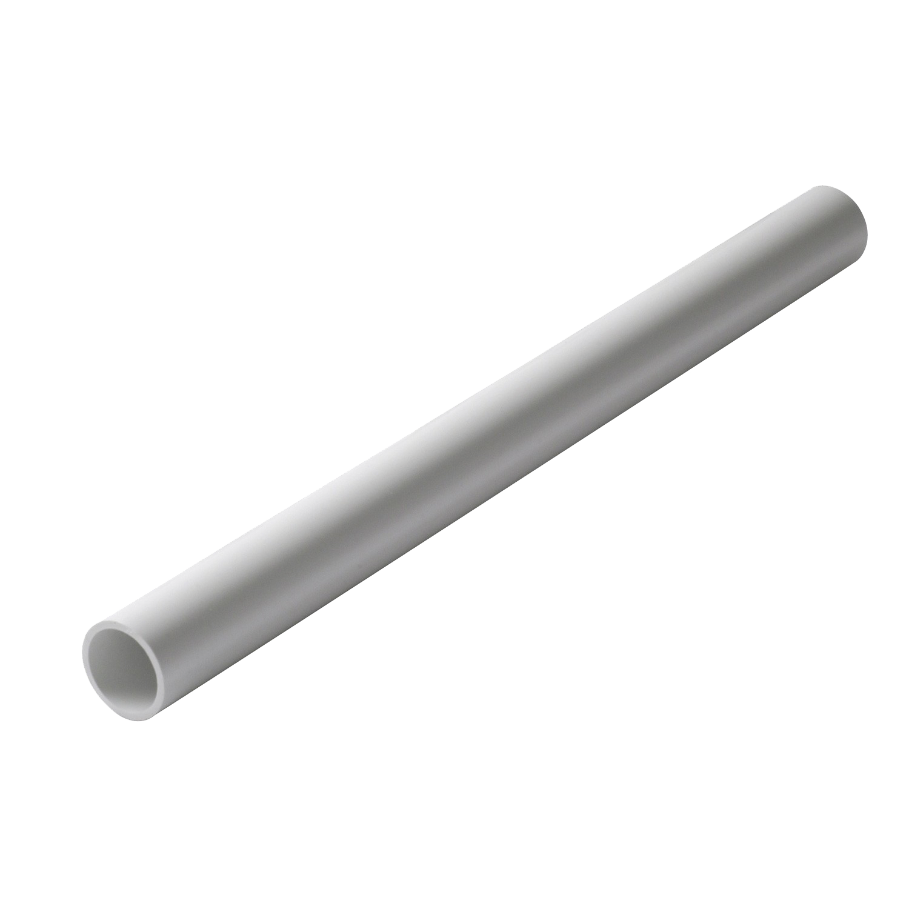
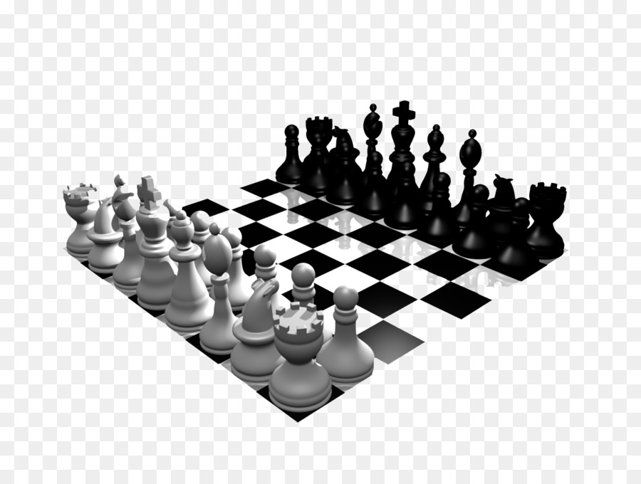
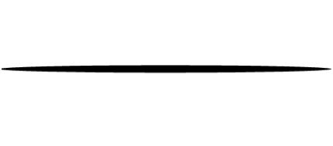
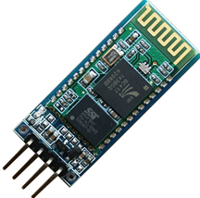
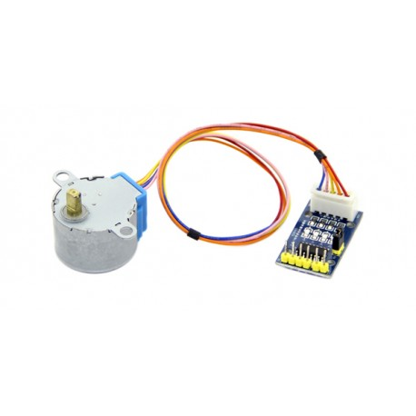
Le fonctionnement → Vision globale

Slide 6
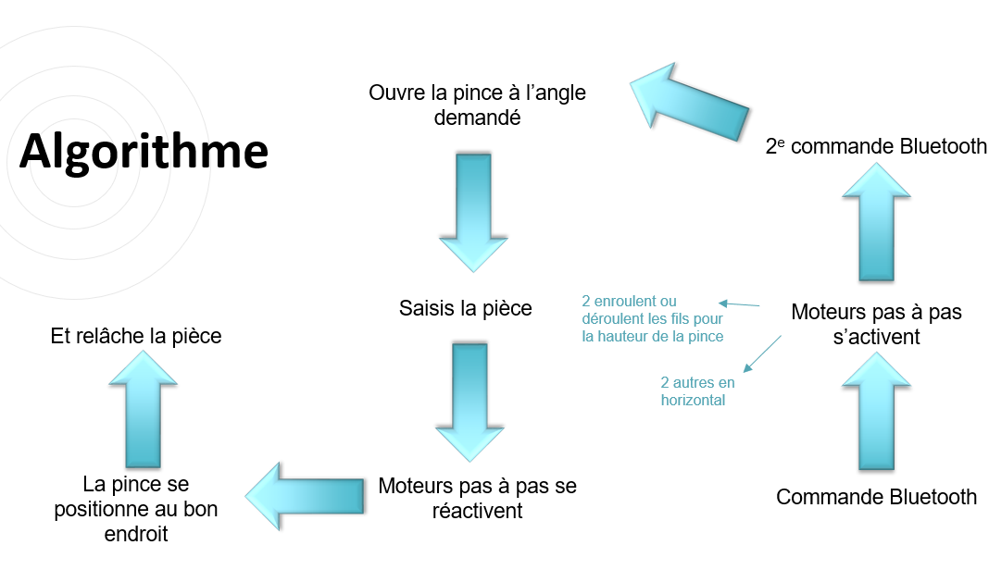
Le fonctionnement → Algorithme

Slide 7
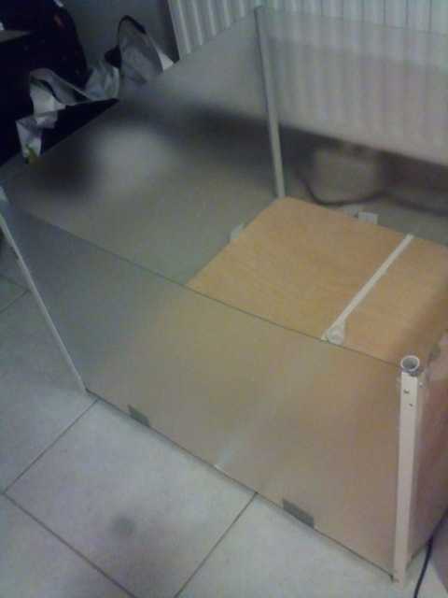
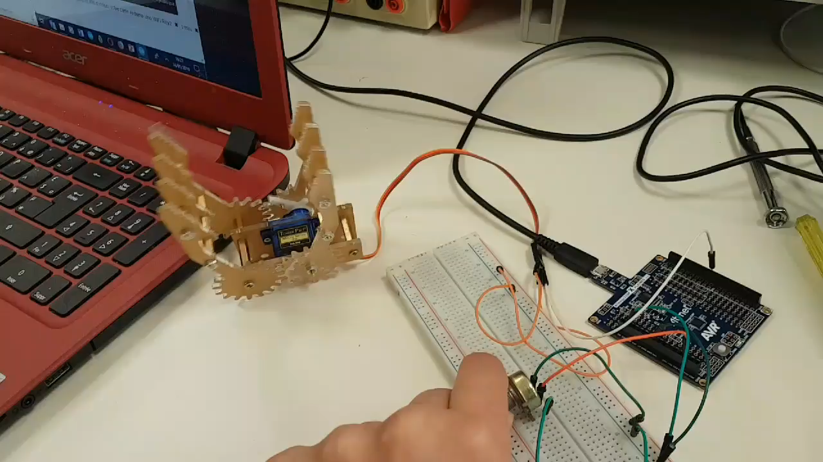
Ce qui a été fait → Ce qu’on a réussi à faire

Slide 8
Ce qui a été fait → Les difficultés rencontrées : ce qu’on a pas fait.
Rechercher de l’information
Des matériaux qui se cassaient
Une seule perçeuse
Des modifications en cours de route
Un manque de temps
4 moteurs pas à pas : Accelsteper

Slide 9
Merci de votre attention
Avez-vous des questions?
Github de PolyClaw Chess

